Slide 1
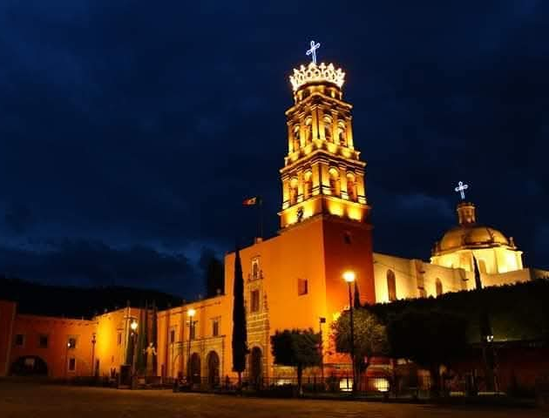
Presupuesto
Ciudadano
Municipio de Acámbaro, Gto. 2025

Slide 2
Índice
¿Qué es el
presupuesto
ciudadano?
Fundamento legal
del presupuesto
ciudadano
Que es la ley de
ingresos y cual es
su importancia
1
4
¿De donde obtiene el Municipio sus ingresos?
7
¿Para que se gasta?
¿Qué es el presupuesto de egresos y cual es su importancia?
¿Qué pueden hacer los ciudadanos?
2
5
8
3
6
¿En que se gasta?

Slide 3
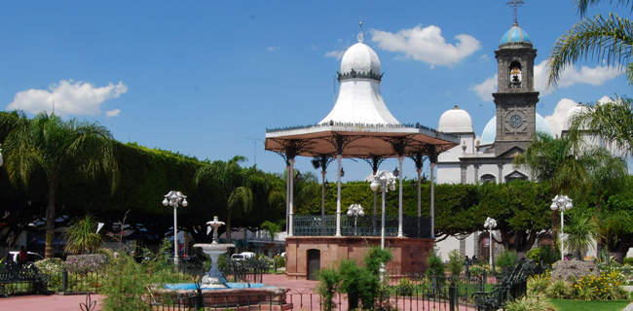
¿Qué es el presupuesto ciudadano?
Es el documento mediante el cual el municipio de Acámbaro, Guanajuato da a conocer a los ciudadanos acambarenses, de manera clara y sencilla, el origen y la aplicación de los recursos públicos aprobados para el ejercicio fiscal 2025.
1

Slide 4
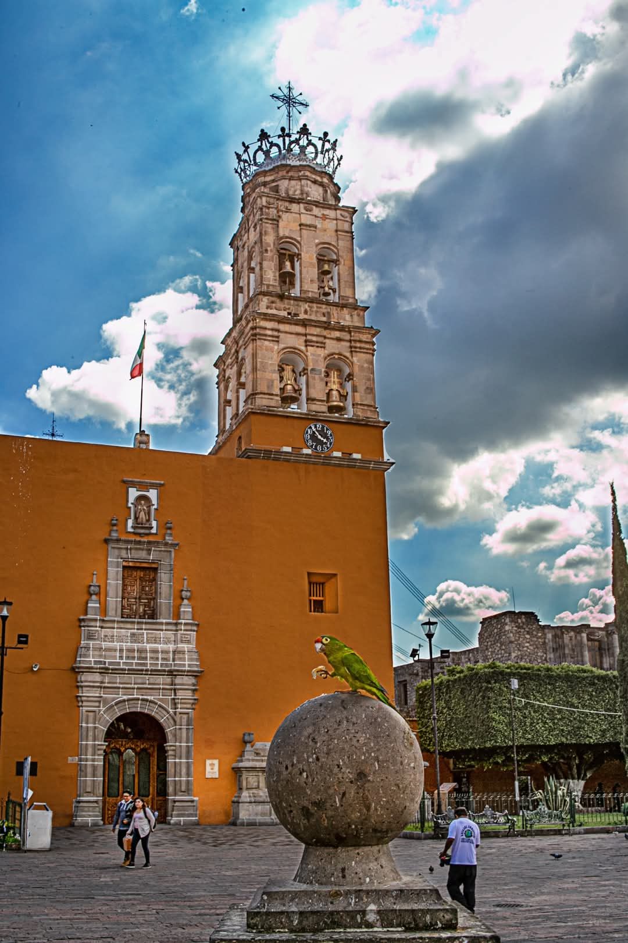
Fundamento legal del presupuesto ciudadano
2
Este documento muestra un extracto de la información contenida en la Ley de Ingresos y el Presupuesto de Egresos del Municipio de Acámbaro, Guanajuato; para el ejercicio fiscal 2025, en términos de la Norma para la Difusión a la Ciudadanía de conformidad al articulo 9, fracciones I y IX, 14 Y 62 DE LA Ley General de Contabilidad Gubernamental.

Slide 5
¿Que es la ley de ingresos y cual es su importancia ?
3
Origen del Presupuesto
Se determina a partir de la Ley de Ingresos del Municipio de Acámbaro, en el cual se aprueban los conceptos de recaudación y fuente de ingresos propios, federales y convenios con los que se dispone para hacer frente al plan de Gobierno actual según sus metas, programas y acciones que mejores las condiciones de vida de los ciudadanos.

Slide 6
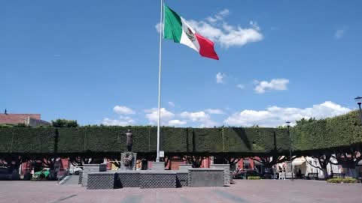
Ingresos
Se estructuran basándose en todos los recursos monetarios que recibe el Municipio a través de la Tesorería, por el cobro de los conceptos establecidos en la ley de ingresos

Slide 7
¿De donde obtiene el Municipio sus ingresos?
¿De donde obtiene el recurso?
4
Ingresos | 2025
Impuestos | $ 33,664,450.00
Contribuciones de mejoras | $ 8,735,273.00
Derechos | $ 10,388,944.00
Productos | $ 12,002,925.00
Aprovechamientos | $ 3,763,158.00
Participaciones Federales 2025 | $ 189,693,577.00
Fondos de Aportaciones para la Infraestructura Social Municipal 2025 | $ 78,956,800.00
Fondo para el Fortalecimiento de los Municipios 2025 | $ 90,808,870.00
Convenios Estatales (Recurso Estatal Etiquetado) | $ 25,522,786.00
Ingresos Derivados de Financiamientos | $ 44,279,367.91
Total Ingresos Municipales
$ 497,816,150.91

Slide 8
¿De donde se obtiene el recurso?
5
IMPUESTOS
Contribuciones de mejoras
$33,664,450.00
06.76 %
$8,735,273.00
1.75 %
Son las contribuciones establecidas en la Ley que deben pagar las personas físicas y morales que se encuentran en la situación jurídica o de hecho prevista por la misma .
Impuestos sobre los ingresos
Impuesto sobre el patrimonio
Impuestos sobre la producción, el consumo y las transacciones
Accesorios de impuestos
Son las establecidas en la Ley a cargo de las personas físicas y morales que se beneficien por obras publicas.
Principales

Slide 9
¿De donde se obtiene el recurso?
DERECHOS
PRODUCTOS
$10,388,944.00
2.09 %
$12,002,925.00
2.41 %
Son las contribuciones establecidas en la Ley por el uso o aprovechamiento de los bienes del dominio público
Son los ingresos por contraprestaciones por los servicios que preste el Municipio en sus funciones de derecho privado.
Servicios de limpia
Servicios de panteones
Servicios de rastro
Servicios de seguridad publica
Servicios de transporte publico
Servicios de movilidad y vialidad
Servicios de protección civil
Servicios de obra publica
Servicios de desarrollo urbano
Intereses bancarios ganados
Uso y arrendamiento de bienes inmuebles propiedad del municipio
Vendedores ambulantes
Principales
Principales

Slide 10
¿De donde se obtiene el recurso?
APROVECHAMIENTOS
PARTICIPACIONES
$ 3,763,158.00
0.76 %
$ 189,693,577.00
38.11 %
Son los ingresos que percibe el Municipio por funciones de derecho publico.
Son los ingresos que recibe el Municipio que se derivan de adhesión al Sistema Nacional de Coordinación Fiscal
Bases para licitaciones
Inscripción y refrendo del Padrón de Proveedores
Multas
VoBo Inspección y fiscalización
Principales

Slide 11
¿De donde se obtiene el recurso?
APORTACIONES (FAISM)
APORTACIONES (FORTAMUN)
$ 78,956,800.00
15.86 %
$ 90,808,870.00
18.24 %
Son los ingresos que recibe el Municipio previsto en la Ley de Coordinación Fiscal, cuyo gasto esta condicionado a la consecución y cumplimiento de los objetivos que para cada tipo de aportación establece la legislación aplicable en materia.
Son los ingresos que recibe el Municipio previsto en la Ley de Coordinación Fiscal, cuyo gasto esta condicionado a la consecución y cumplimiento de los objetivos que para cada tipo de aportación establece la legislación aplicable en materia.
Fondo de aportaciones para la Infraestructura social
Fondo de aportaciones para el Fortalecimiento Municipal
Principales

Slide 12
¿De donde se obtiene el recurso?
Convenios Estatales
Ingresos Derivados de Financiamientos
$ 25,522,786.00
5.13 %
$ 44,279,367.91
8.89 %
Son los ingresos que reciben los municipios derivados de convenios de coordinación, colaboración, reasignación o descentralización según corresponda, los cuales se acuerdan entre la Federación y las Entidades Federativas.
Representa el monto resultado de ejercicios anteriores

Slide 13
PRESUPUESTO DE EGRESOS
Una vez aprobada la Ley de Ingresos del Municipio se determina la distribución del Presupuesto De Egresos del cual harán uso las dependencias conforme a los programas como conjunto coherente de acciones para lograr los objetivos planteados por el Programa de Gobierno, el cual gira en los 4 ejes siguientes:

Slide 14
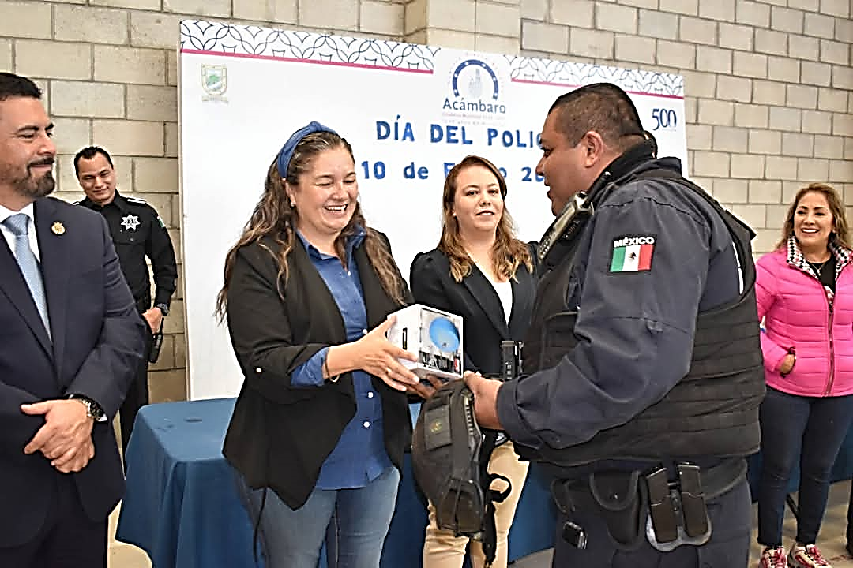
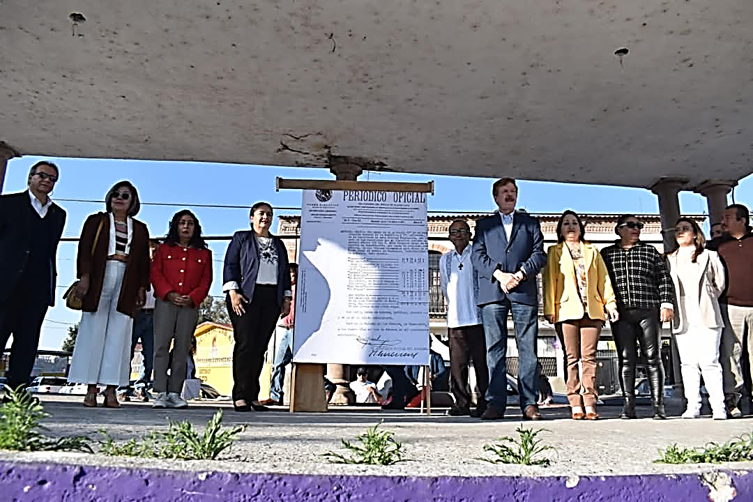
ESTRUCTURA DEL PROGRAMA DE GOBIERNO 2024-2027
Impulso al Desarrollo Social y Humano
Impulso al Desarrollo Económico
Impulso a la Seguridad Publica
Impulso al Desarrollo Institucional de la administración Publica Municipal

Slide 15
6
¿EN QUE SE
GASTA?
Egresos | 2025
Servicios Personales | $ 200,654,032.88
Materiales y Suministros | $ 19,524,857.60
Servicios Generales | $ 102,549,825.91
Transferencias, Asignaciones y Subsidios y otras Ayudas | $ 30,568,489.70
Bienes Muebles, Inmuebles e Intangibles | $ 4,471,796.17
Inversión Publica | $ 139,147,148.65
Participaciones y Aportaciones | $ 800,000.00
Deuda Publica | $ 100,000.00

Slide 16
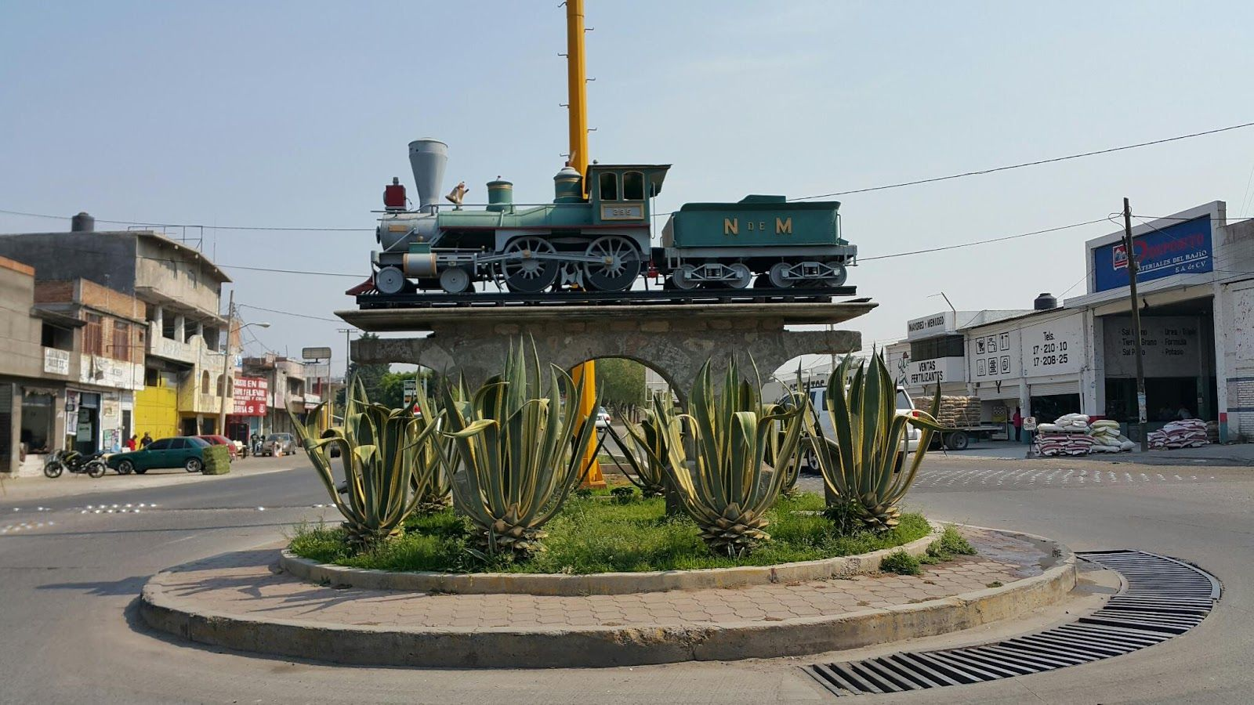
¿PARA QUE SE GASTA?
7
1
2
3
GOBIERNO
DESARROLLO SOCIAL
DESARROLLO ECONOMICO
$ 300,308,767.98
$ 187,428,809.28
$ 10,078,573.64
Legislación
Justicia
Seguridad Pública
Protección Civil
Protección ambiental
Reducción de contaminación
Urbanización
Alumbrado Público
Desarrollo Regional
Salud
Deporte
Asuntos Económicos, Comerciales en general
Agropecuaria, Silvicultura, Pesca

Slide 17
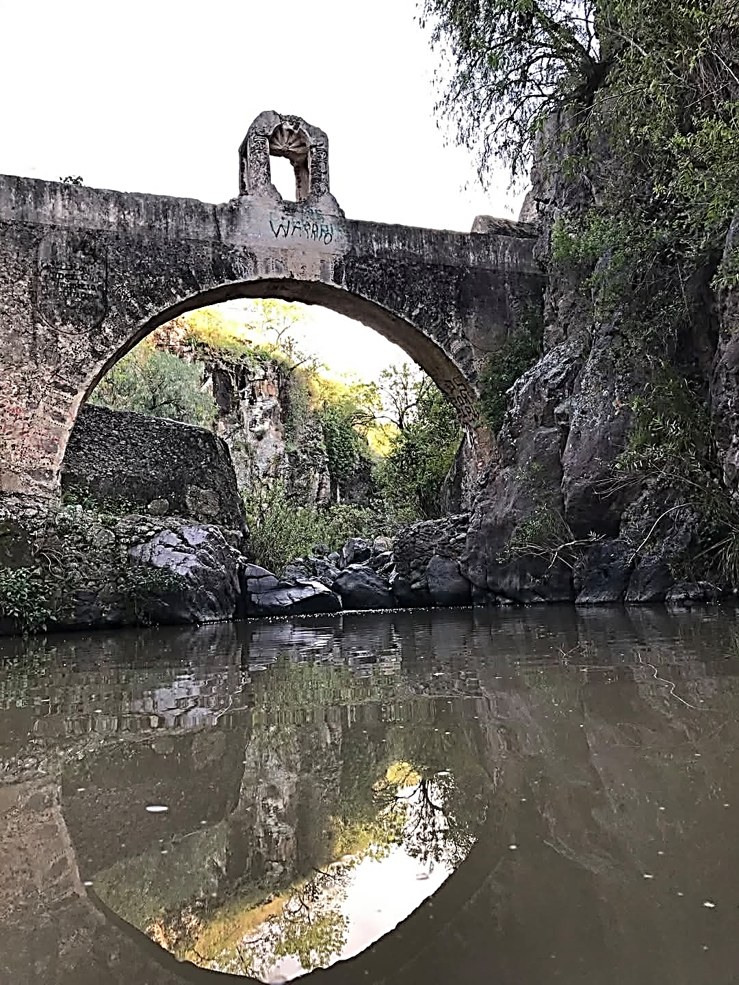
¿Que pueden hacer los ciudadanos?
8
4171180300 ext. 208
https://transparencia-acambaro.gob.mx/ingresos_egresos.php
Andador Benito Juárez #280, Col. Centro, Acámbaro, Gto.
Para que los ciudadanos se involucren de forma activa en el proceso de la transparencia del ejercicio presupuestal, podrán visitar nuestra pagina de transparencia.

